Slide 1
Подготовила учитель-логопед МОБУ «СОШ№2» Воронина С.В.
Организационно-педагогические условия для эффективной коммуникации с родителями

Slide 2
Семье принадлежат значительные
возможности в решении вопросов воспитания и развития ребёнка. Роль семьи для ребёнка с ОВЗ, контакт которого с окружающим миром сужен, очень значительна.
В связи с этим одним из важных направлений работы учителя-логопеда является работа с родителями.

Slide 3
Цель: повышение педагогической компетенции родителей и помощь семьям по адаптации и интеграции детей с ОВЗ в общество.
Задачи:
обучение эффективным способам взаимодействия с ребёнком
вооружение необходимыми знаниями и умениями в области коррекции и развития речи ребёнка
активизация родительского участия и инициативы

Slide 4
Основные приемы В работе с родителями:
участие
включение
сотрудничество
обучение

Slide 5
Формы организации коррекционно-речевой помощи родителям

Slide 6
Коллективные формы организации помощи
Родительские собрания
Родительская группа в соц.сетях(вайбер)
Информационный стенд «Шкатулка логопедических советов»
Логопедическая страничка на сайте
День открытых дверей

Slide 7
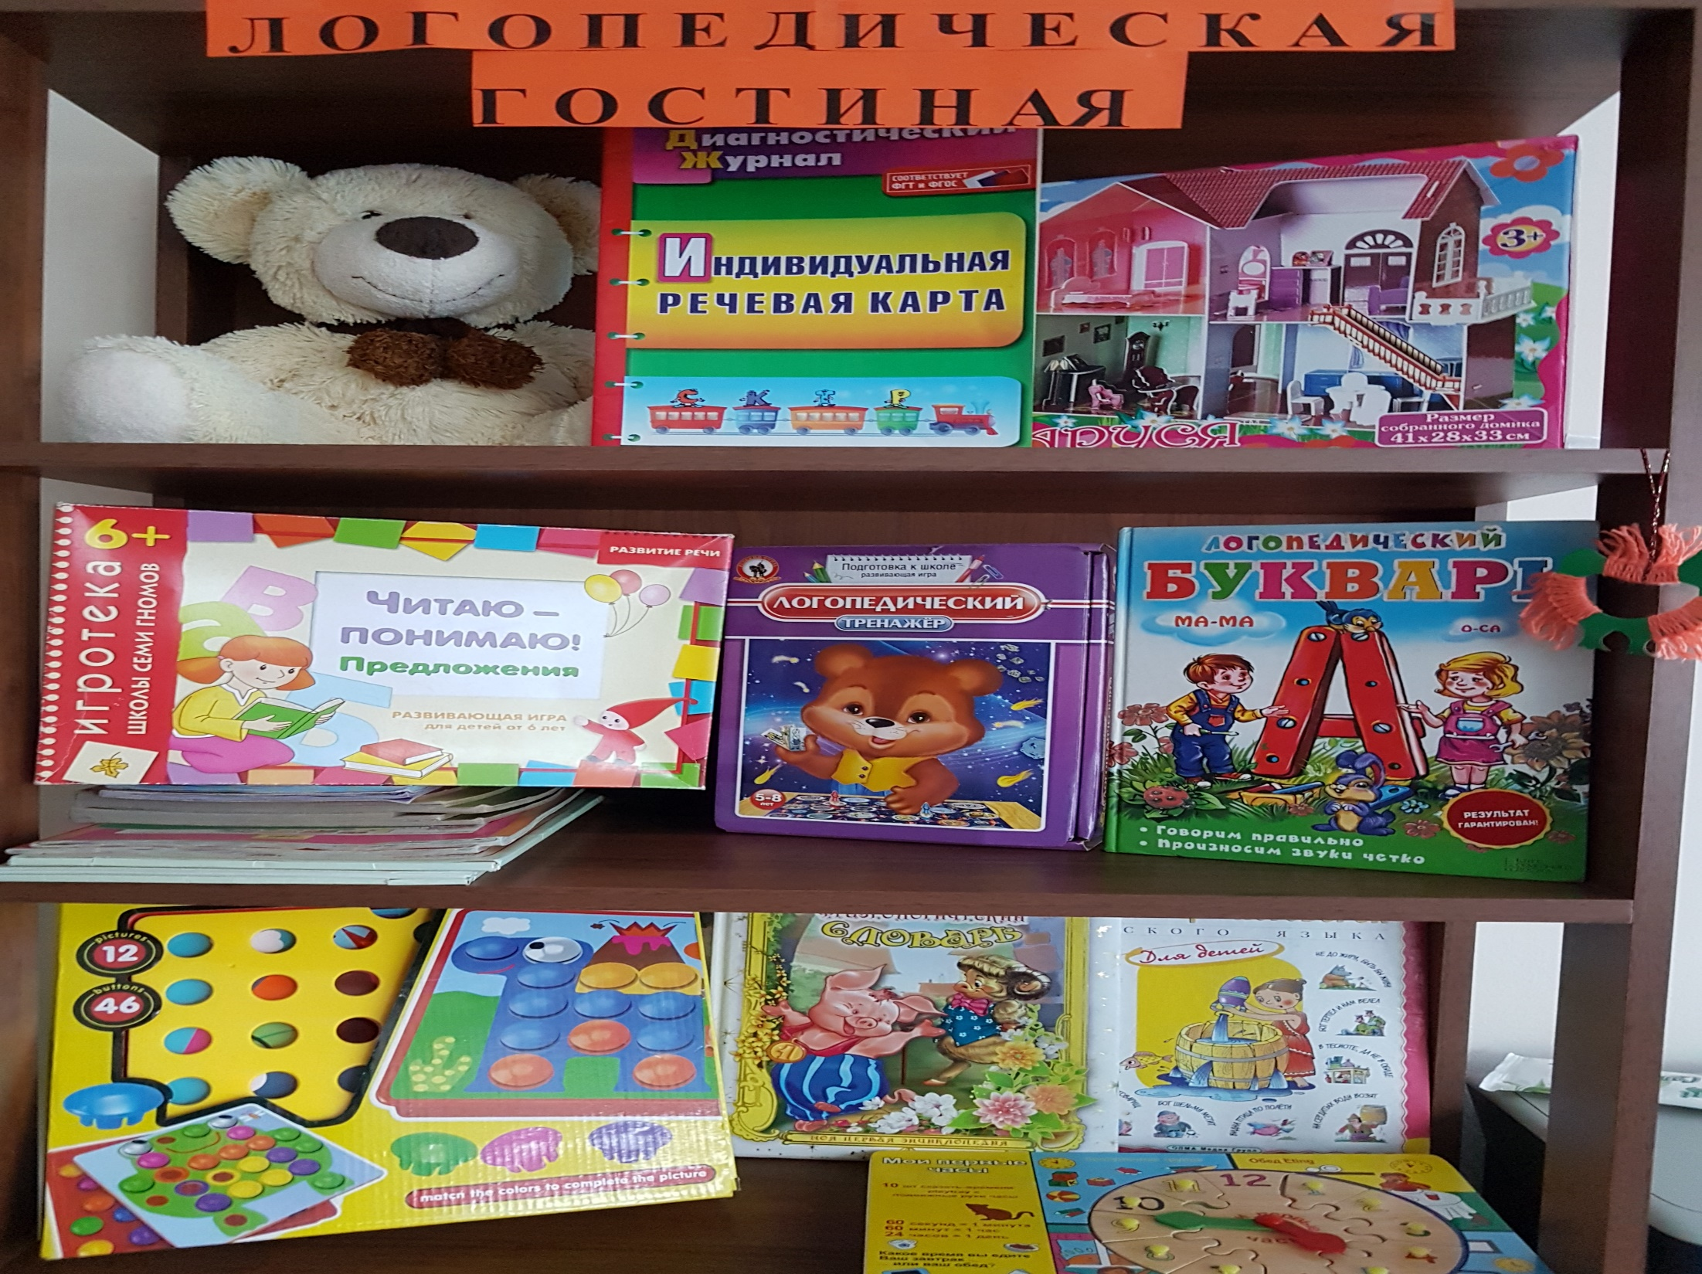
Родительские собрания

Slide 8

Родительская группа в соц.сетях

Slide 9
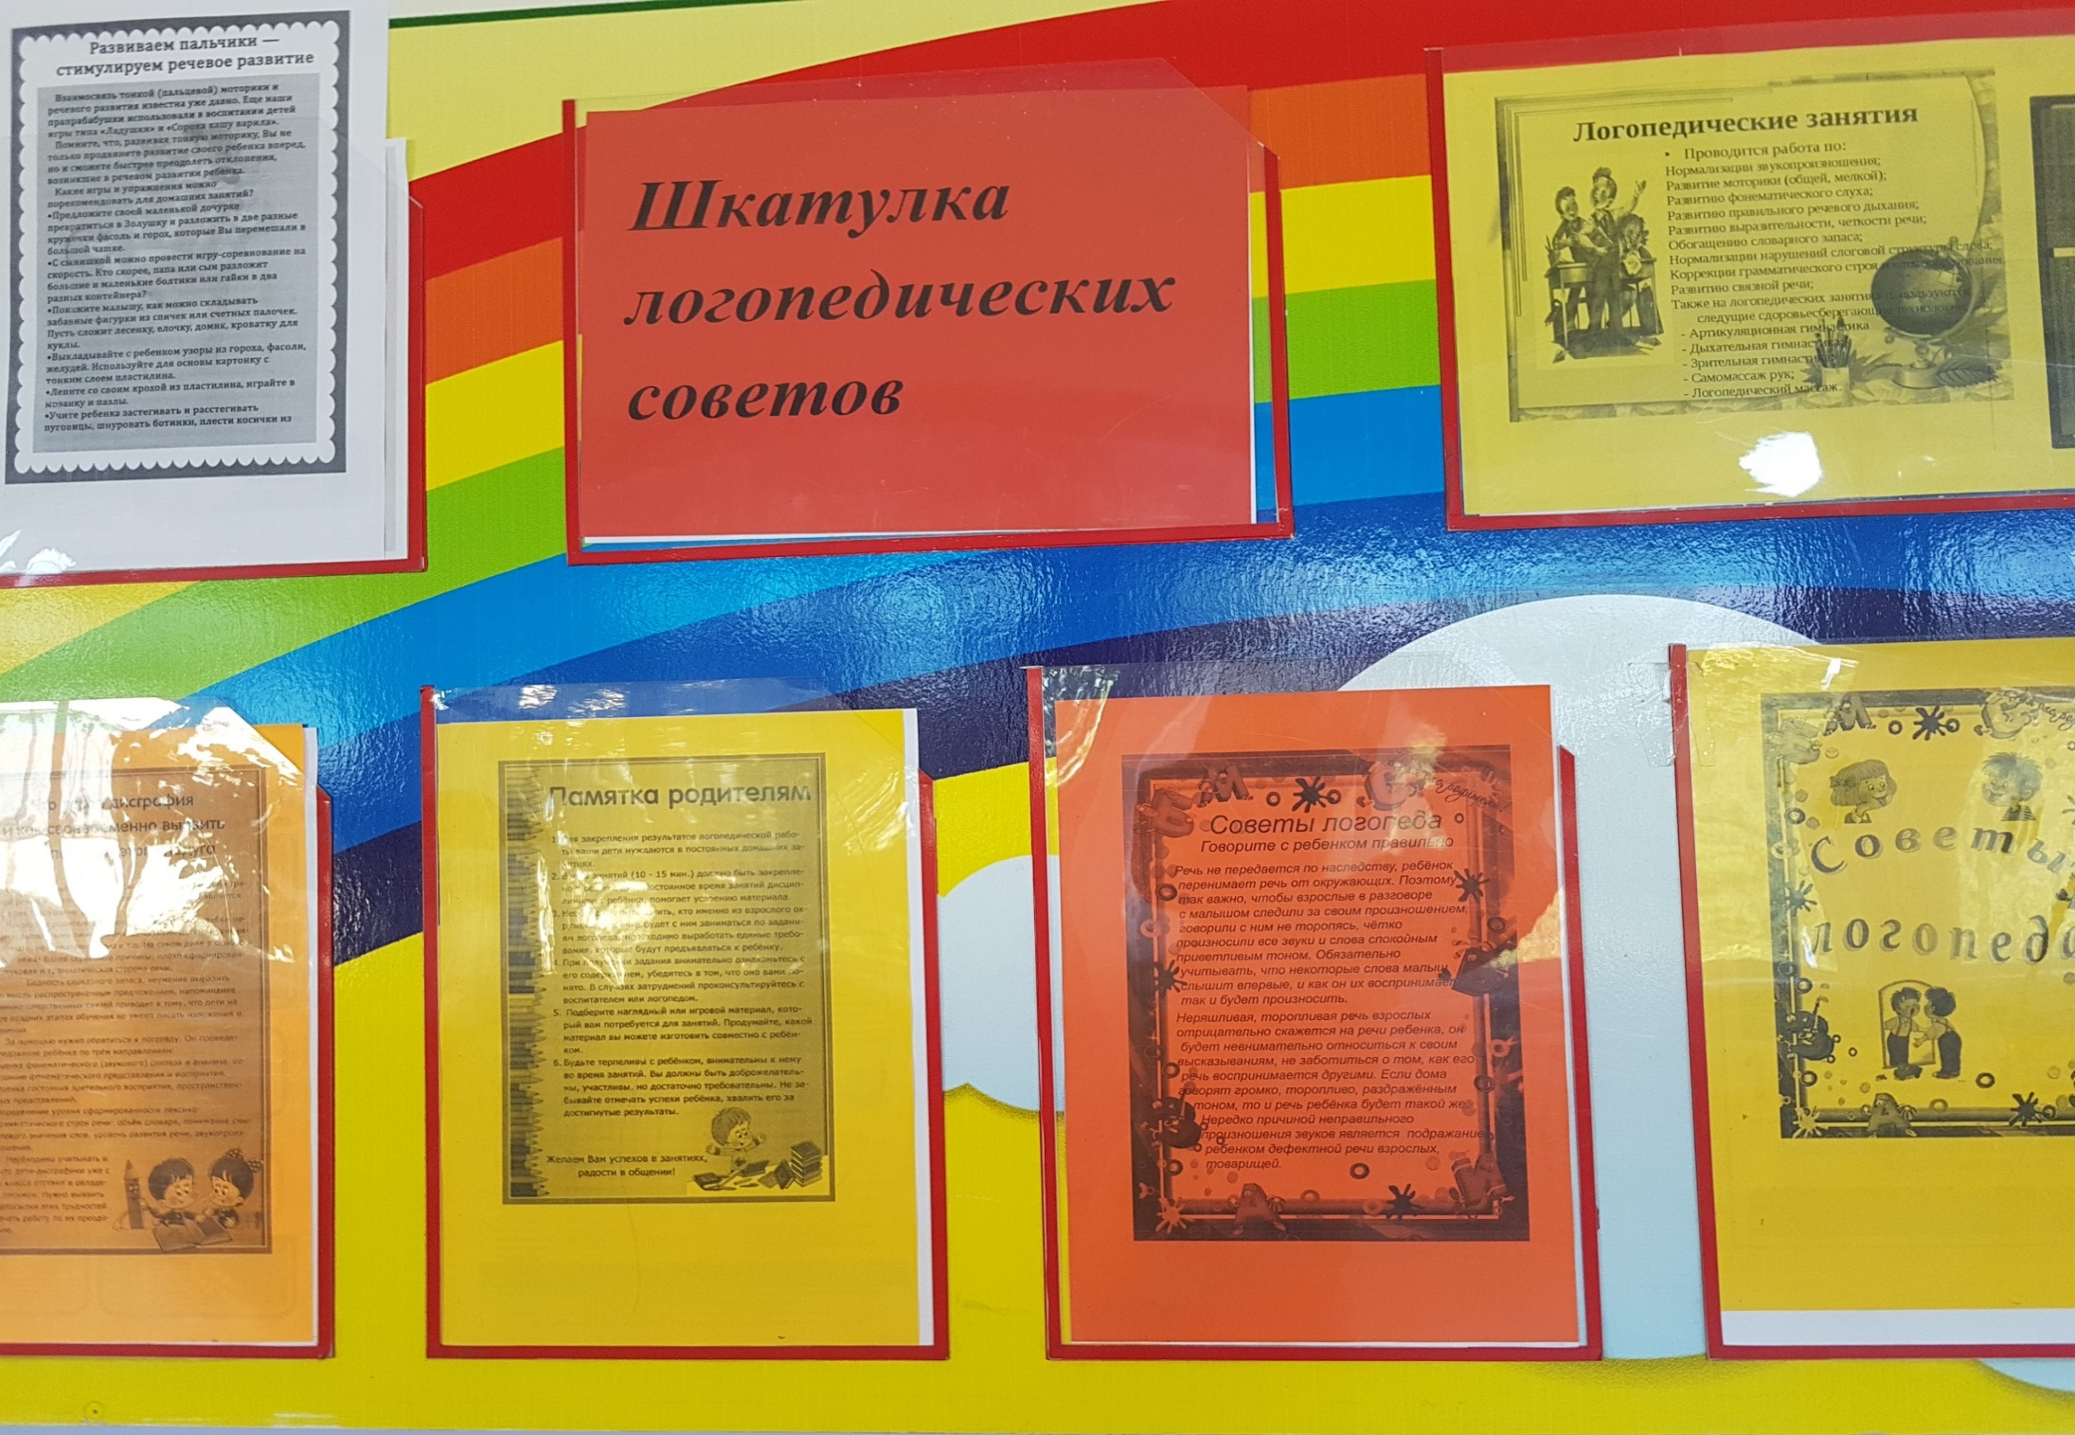
Информационный стенд «Шкатулка логопедических советов»

Slide 10

День открытых дверей

Slide 11
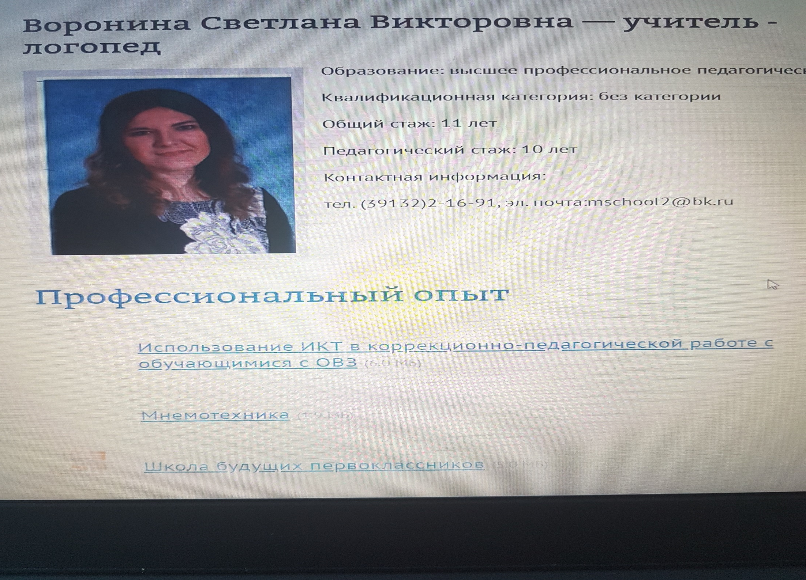
Логопедическая страничка на сайте школы

Slide 12
Индивидуальные формы работы
Анкетирование родителей
Ведение домашних тетрадей с рубрикой советы для родителей
Родительские пятиминутки
Консультации

Slide 13
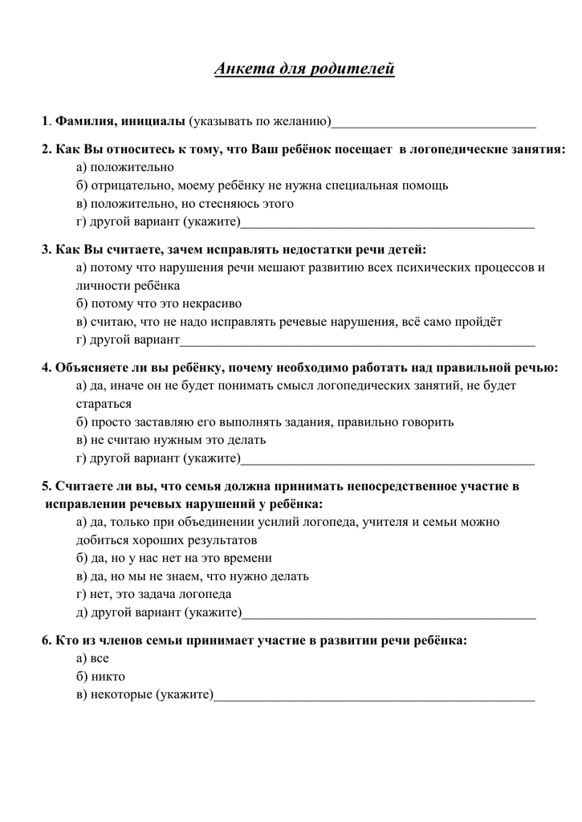
Анкетирование родителей

Slide 14
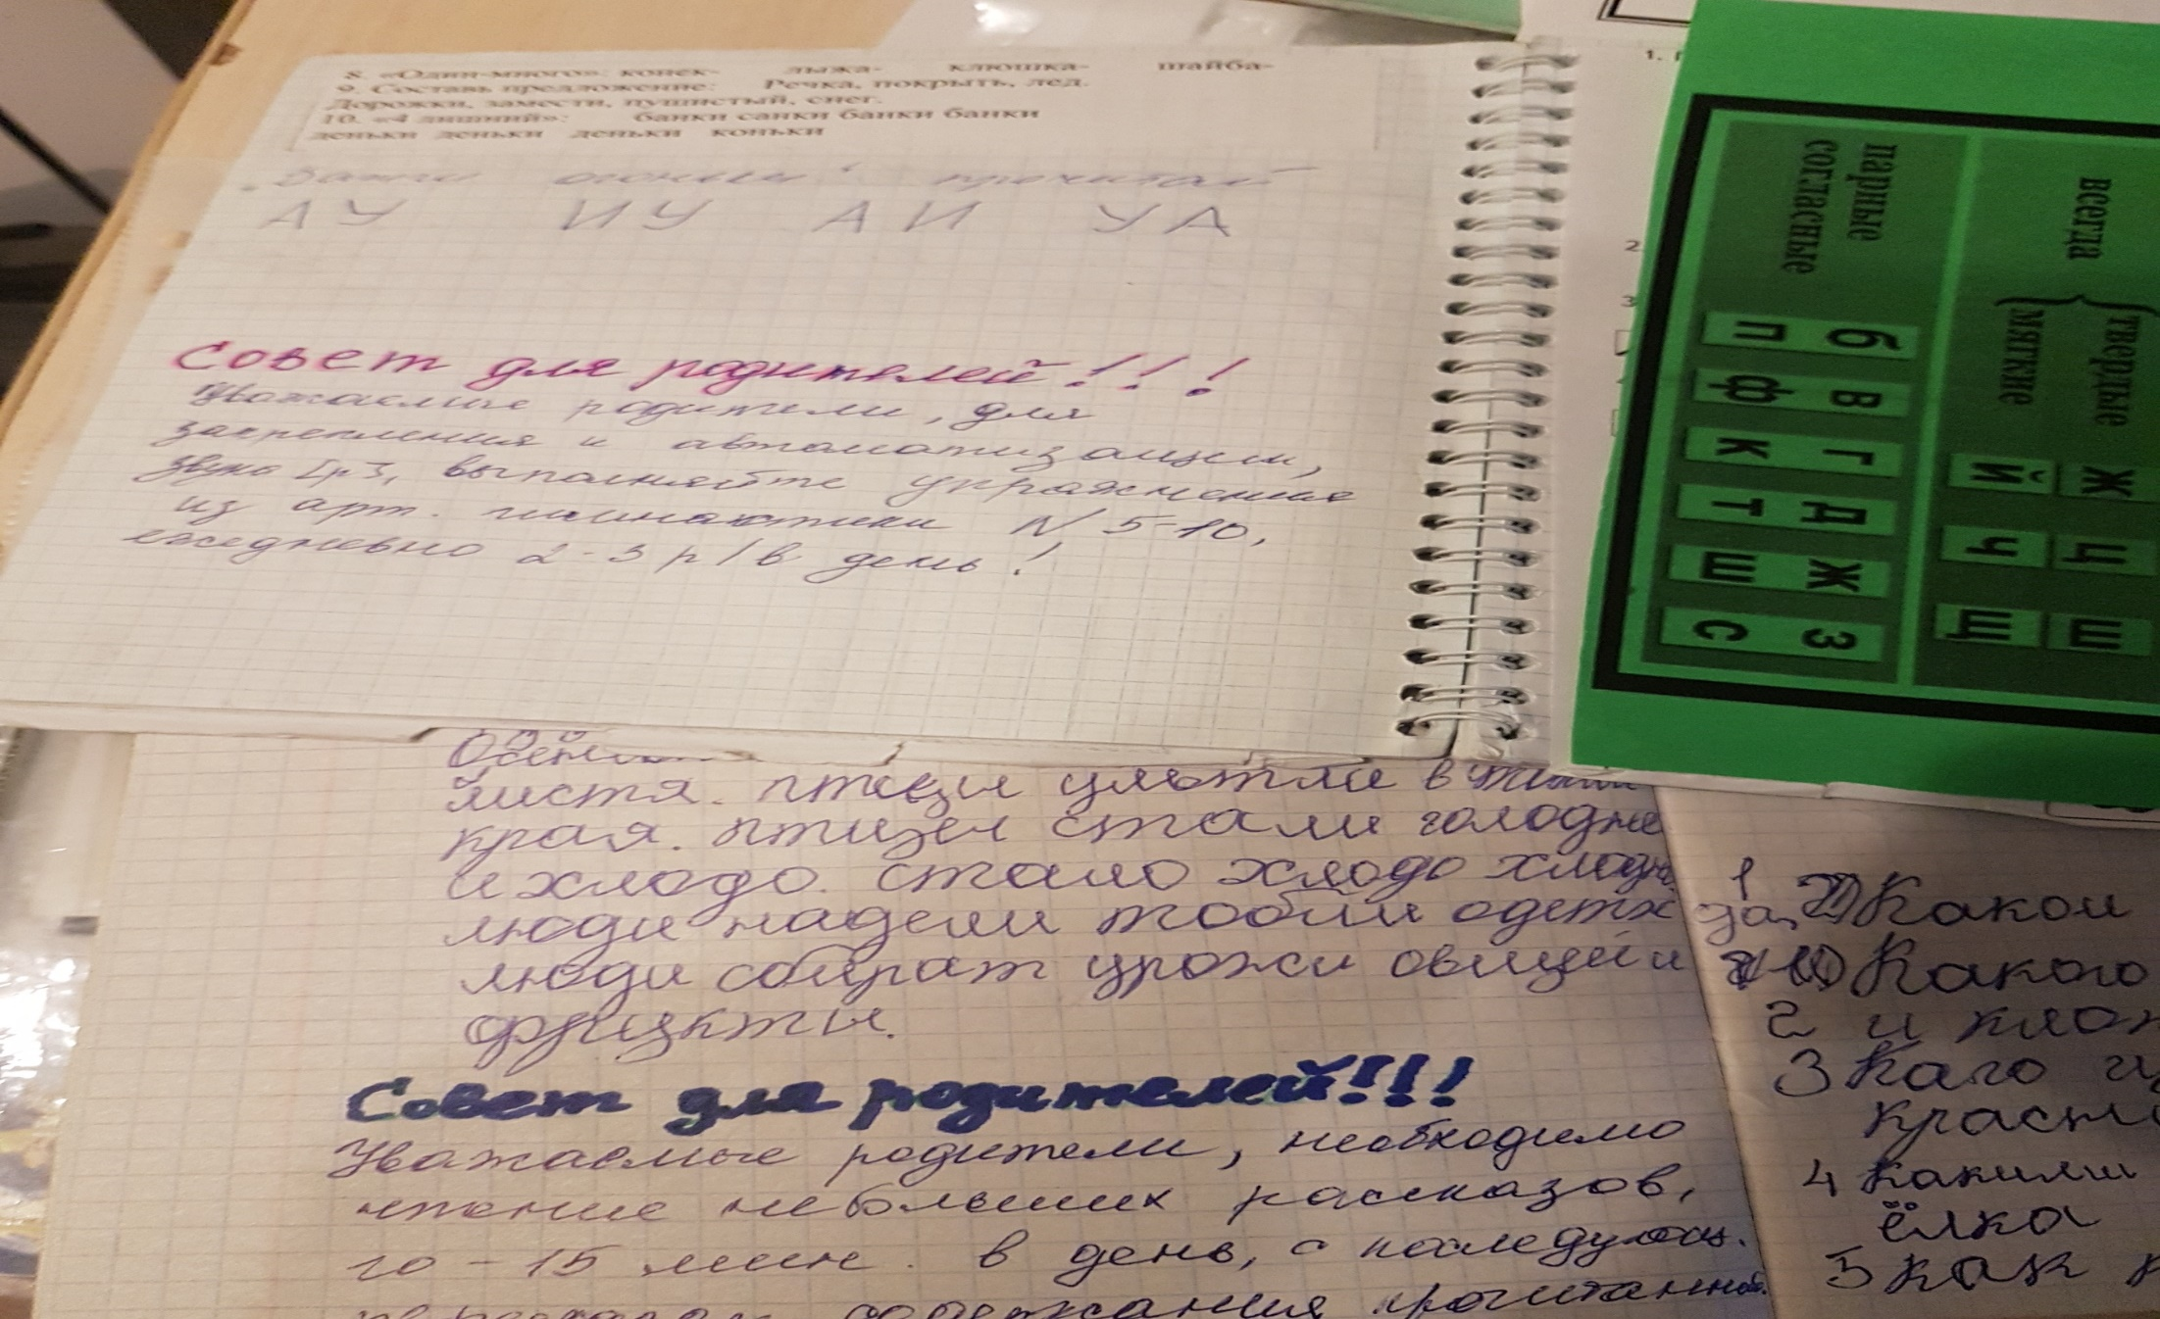
Советы родителям

Slide 15

Консультации и пятиминутки для родителей

Slide 16
Разнообразные формы работы с родителями, имеющими детей с ОВЗ, способствуют:
повышению педагогической компетенции родителей
росту удовлетворённости родителей педагогическим процессом и его результатами
созданию максимально благоприятных условий для полноценного и всестороннего развития ребёнка

Slide 17


